Slide 1
Мдоау «Детский сад №53» г.Орска
Презентация на тему:
«Использование песочной терапии
в работе с детьми с ОВЗ»
Воспитатель 1 квалификационной категории Смоленская О.В.

Slide 2
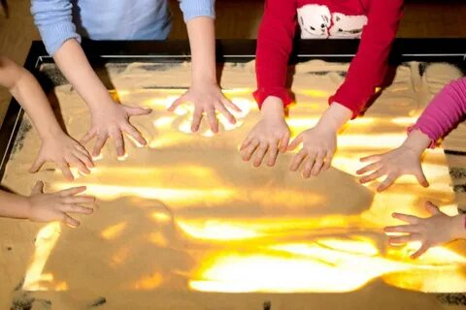
« Самая лучшая игрушка для детей- кучка песка»
К. Д. Ушинский

Slide 3
Цель песочной терапии:
Не менять и переделывать ребёнка,
не учить его каким –то специальным поведенческим навыкам, а дать ребёнку быть самим собой.

Slide 4
Задачи песочной терапии:
-Развить самооценку и обрести веру в себя
-Развитие познавательных психических процессов.
-Стать более ответственным в своих действиях и поступках.
-Развить большую способность к самопринятии
-В большей степени полагаться на себя
-Овладеть чувством контроля.
-Обучение искусству расслабления.
и

Slide 5
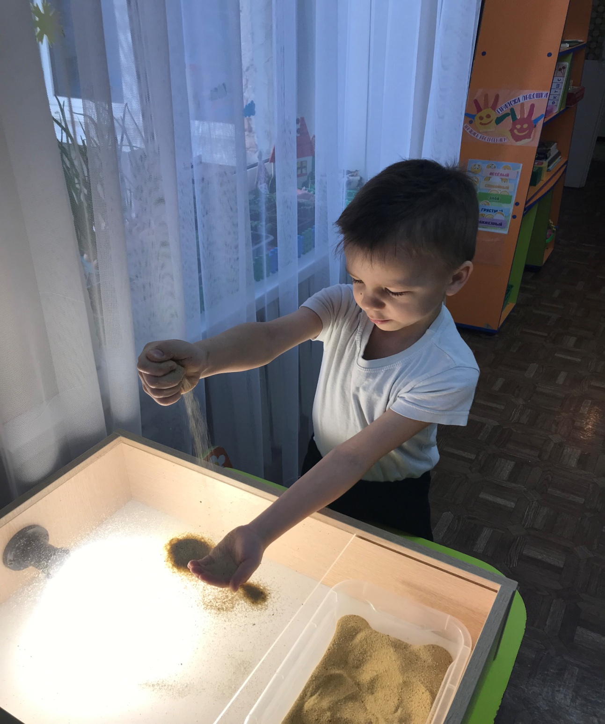
Когда дети касаются песка, погружают в него руки, у них развиваются тактильно-кинестетическая чувствительность и мелкая моторика. Кроме того, песок имеет удивительную способность «заземлять» негативную психическую энергию, поэтому является прекрасным психопрофилактические средством.

Slide 6
.
Чем полезны игры с песком для ребенка с ОВЗ?
Развивают речь, восприятие, мышление, память, внимание, навыки самоконтроля и саморегуляции, творческое мышление, воображение.
Формируют у ребенка представления об окружающем мире.
Развивают мелкую моторику, глазомер.
Успокаивают и расслабляют, снимая напряжение.
Помогают узнавать внешний и свой внутренний мир.
Воспитывают чувство успешности и уверенности в себе (вот как я могу!)

Slide 7
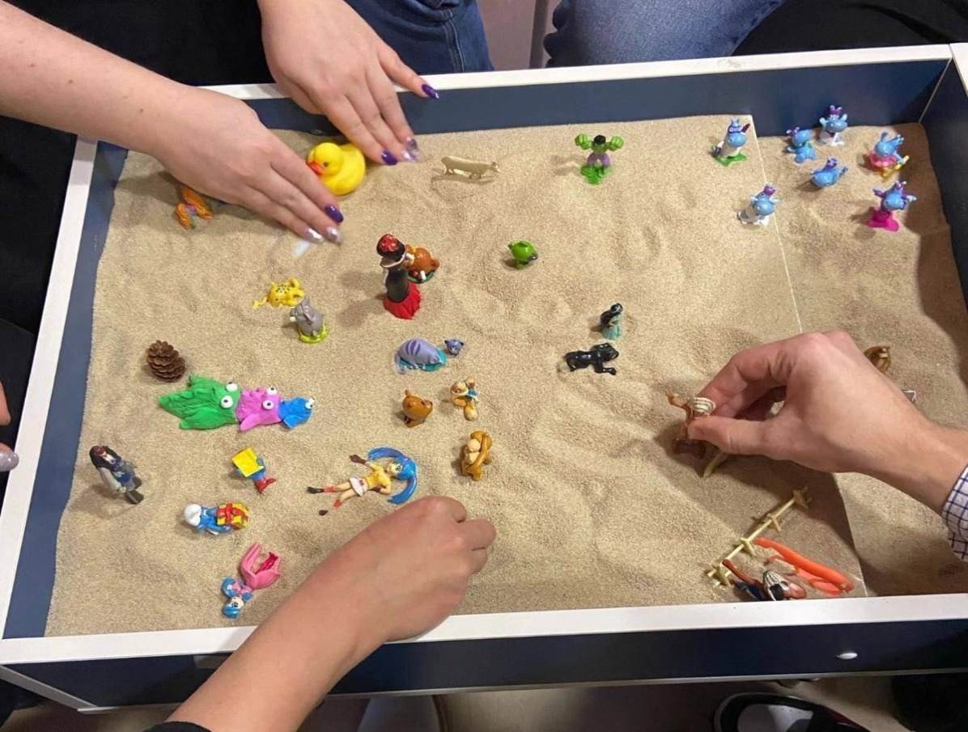
Игры с песком – одна из форм естественной активности ребёнка. Именно поэтому взрослые могут использовать песок, проводя развивающие и обучающие занятия, играя. Строя картины из песка, придумывая различные истории, в наиболее органичной для ребёнка форме передаются знания и жизненный опыт, познаются законы окружающего мира.

Slide 8
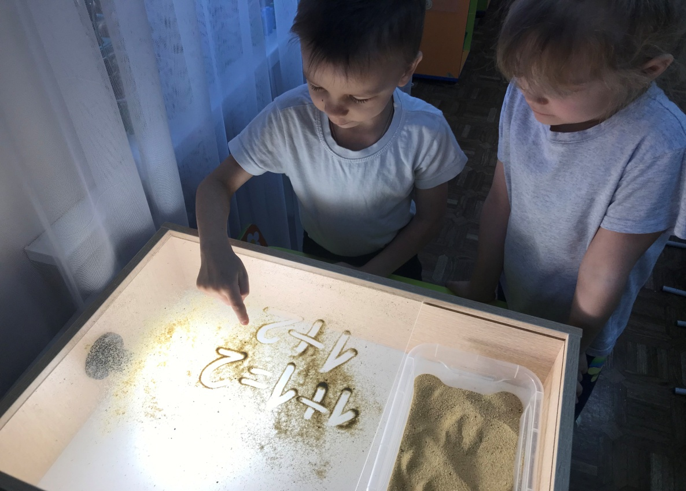
Взаимодействие с песком стабилизирует эмоциональное состояние ребёнка, улучшает самочувствие. Всё это делает песочную терапию прекрасным средством для развития и саморазвития. Именно благодаря самостоятельным рисункам на песке, ребёнок быстрее осваивает буквы и цифры, усваивает понятия «право» и «лево», временные понятия дня и ночи, времён года. С помощью построений на песке можно развивать наглядно-образное мышление, восприятие и память

Slide 9
Правила для взрослых в игре:
Первое правило – установите доверительные отношения с ребенком.
Вторе правило – включите себя в игру («игра с самим собой», проявление эмоций, привлечение внимания к песку яркими игрушками, потешками, которые сделают игру ярче и веселее и т.д.).
Третье правило - не подавляйте инициативу ребенка. Песок нередко действует на детей как магнит. Их руки сами, неосознанно, начинают пересыпать и просеивать песок, строить тоннели, горы, выкапывать ямки. А если к этому добавить различные игрушки, тогда у малыша появляется собственный мир, где он выдумывает и фантазирует, и, в то же время, учится работать и добиваться цели.

Slide 10
Примерные игры с песком:
1.Играем вместе
Учите ребенка:
• трогать песок руками;
• вставлять в песок палочки, веточки, листики, камушки;
• лепить куличи из мокрого песка, используя различные формочки;
• лепить заборчики из мокрого песка;
• рисовать палочкой, пальцем различные фигуры, буквы, цифры;
• насыпать кучки;
• зарывать предметы; (Игра "Угадай на ощупь". Попросите ребенка закрыть глаза, а вы в это время прячете в песок игрушку. Задача ребенка найти в песке игрушку и отгадать на ощупь, что это. Если ребенок не называет игрушку. Произносите сами: «Ура, ты нашел мишку (зайчика)»);
• закапывать руку;
• строить город и т.д.

Slide 11
2.Рисование песком
Рисование песком снимает стресс, позволяет расслабится как взрослому, так и ребенку, способствует формированию положительных эмоций. Рисование происходит непосредственно пальцами по песку, что способствует развитию сенсорных ощущений, раскрепощает и гармонизирует, а также способствует развитию двух полушарий (так как рисование происходит двумя руками).
Материал: стекло (оргстекло), лампа, ящик

Slide 12
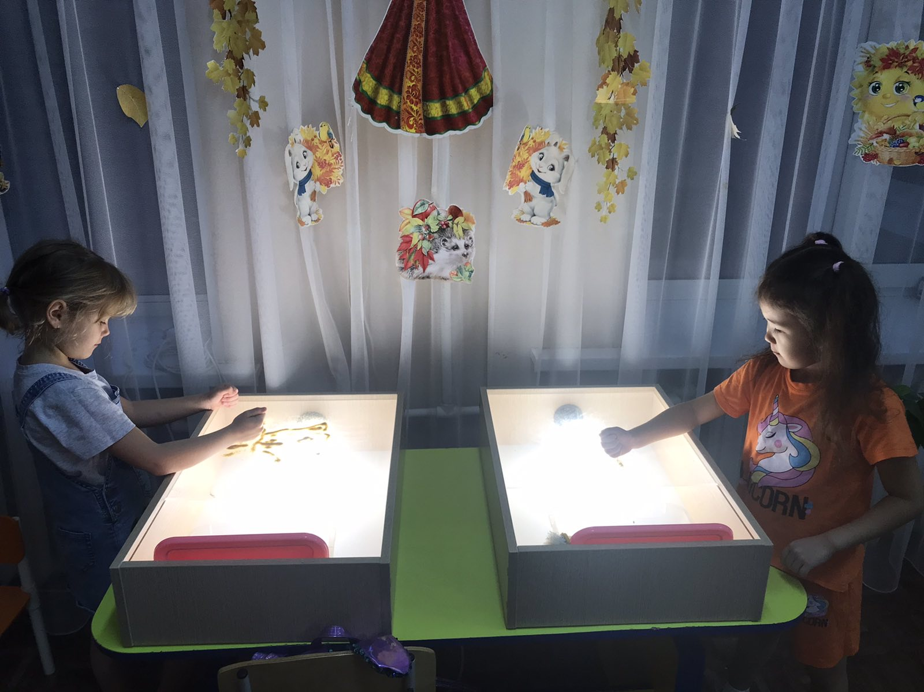
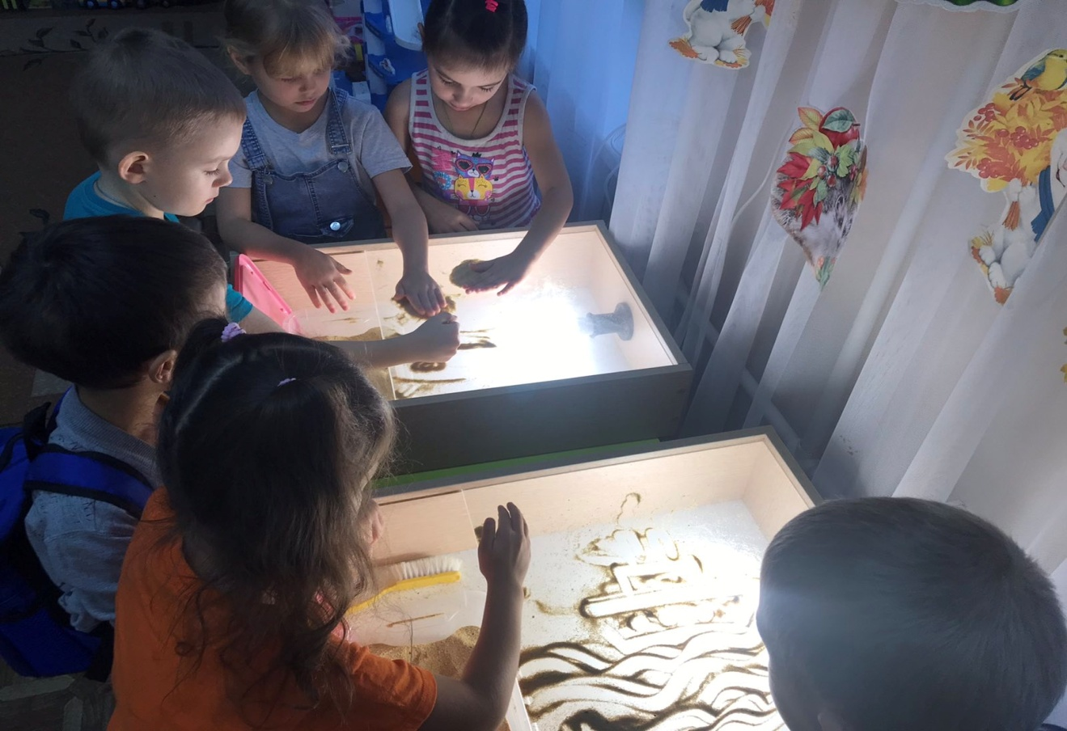

Slide 13
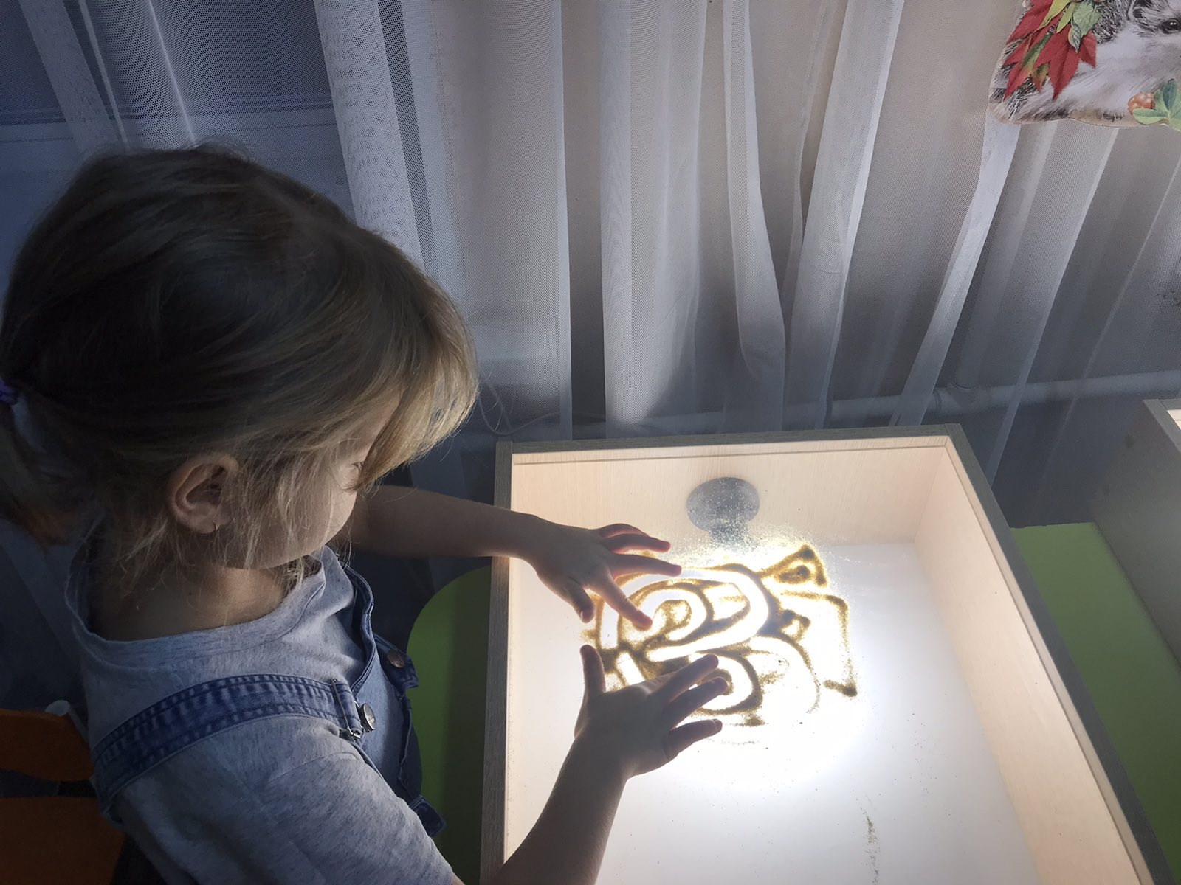
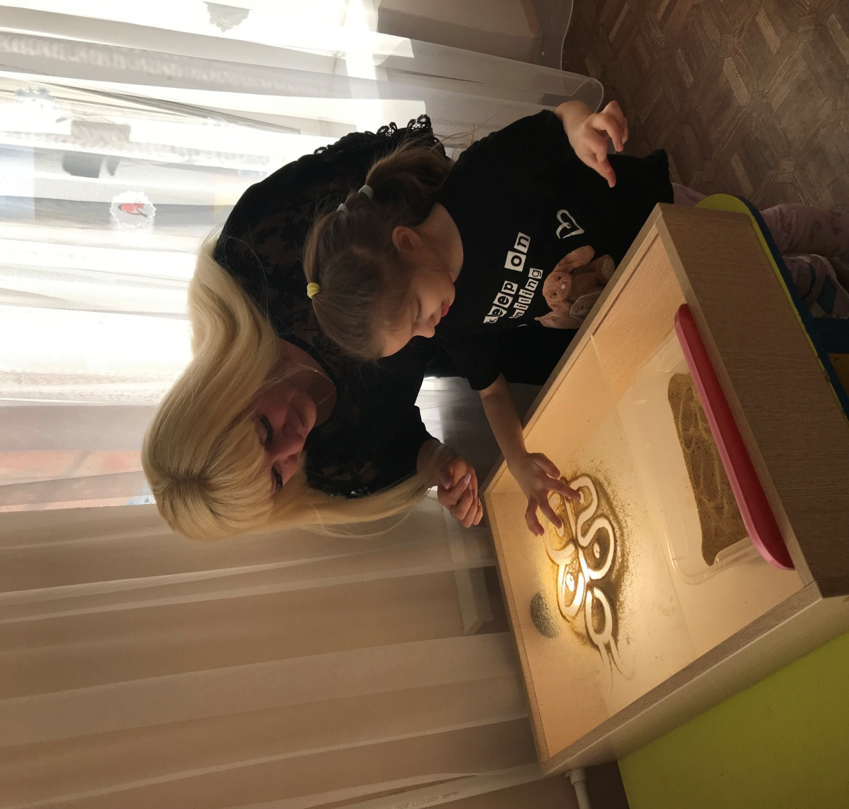

Slide 14
3.Песчаный конус
Возьмите руки ребенка в свою руку. Свободной рукой выпускайте песок из горсти, чтобы он падал в ладошки ребенка. Постепенно в месте падения песка образуется конус, растущий в высоту и занимающий все большую площадь в основании. Если долго сыпать песок на поверхность конуса, то в одном, то в другом месте, возникают «сплывы», движения песка, похожие на течение воды. Ребенка привлекает движение песка. Приговаривайте во время проведения действия «Песочек сыплется, песочек рассыпается»

Slide 15
Все игры в пескотерапии делятся на 3 направления
-Обучающие игры – направлены на развитие тактильно – кинестетической чувствительности и мелкой моторики рук. Ребенок говорит о своих ощущениях, тем самым спонтанно развиваем его речь, словарный запас, развивает внимание и память, развивает восприятие различного темпа речи, развивает фонематический слух, работает над дыханием. Главное идет обучение письму и чтению.
-Познавательные игры – познать многогранность нашего мира.
-Проективные игры – осуществляют психологическую диагностику, коррекцию и развитие ребенка.

Slide 16
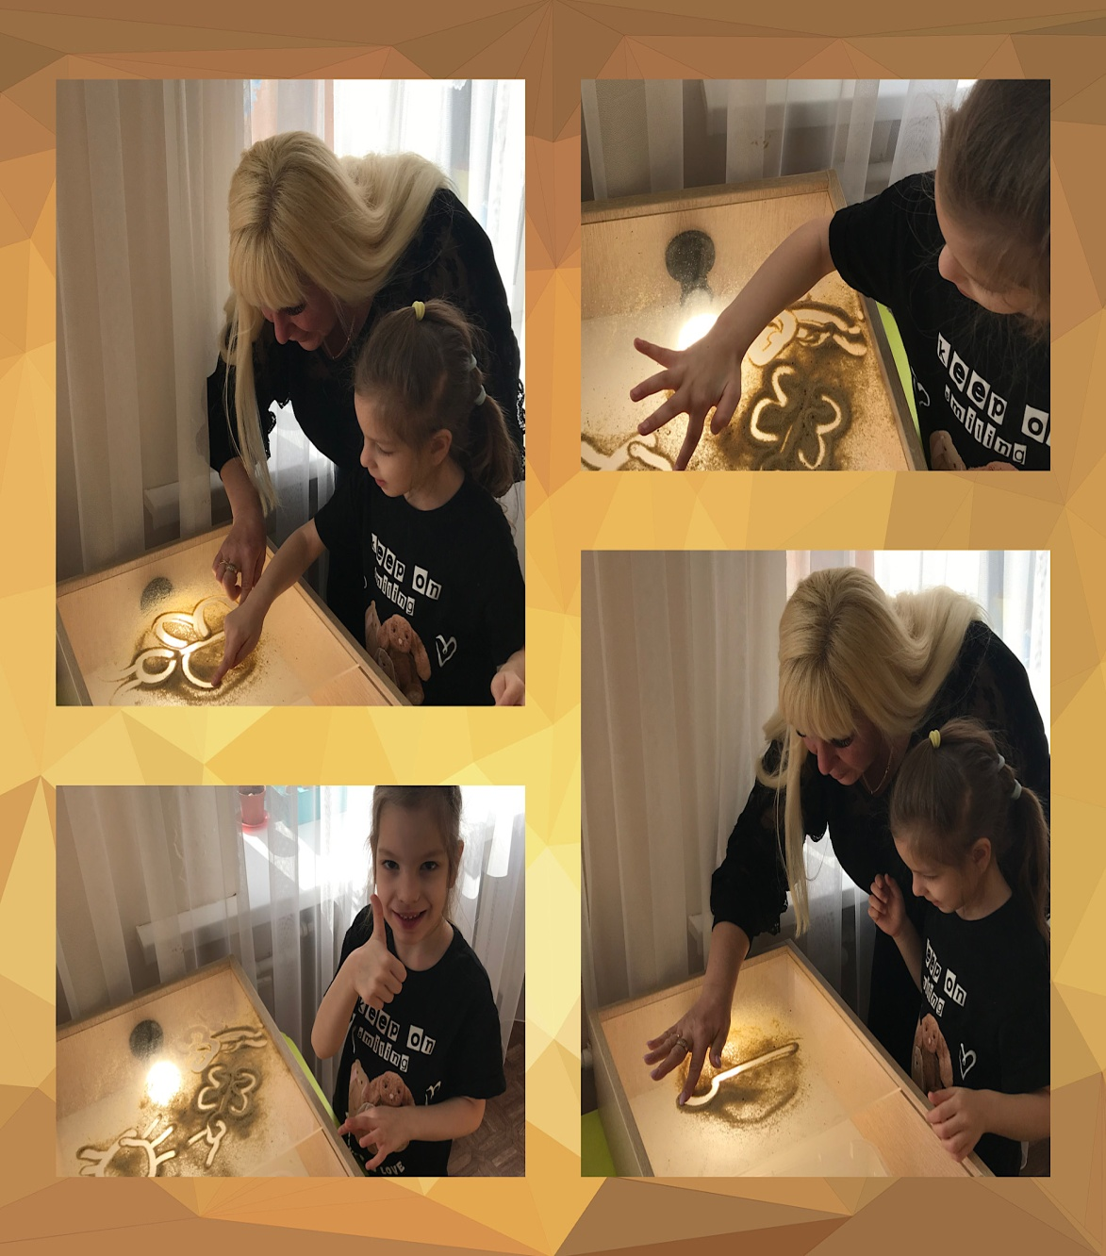
Эффект песочной терапии:
  Позитивное влияние на эмоциональное состояние детей;
Положительная динамика в развитии:
- образного мышления;
- тактильной чувствительности;
- зрительно – моторной координации;
- ориентировки в пространстве;
- сенсомоторного восприятия.

Slide 17

Спасибо за внимание!

